Slide 1




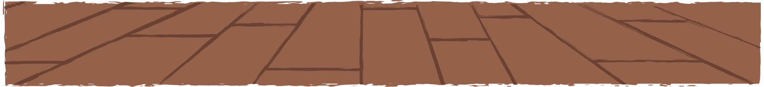

Slide 2





Slide 3



Slide 4
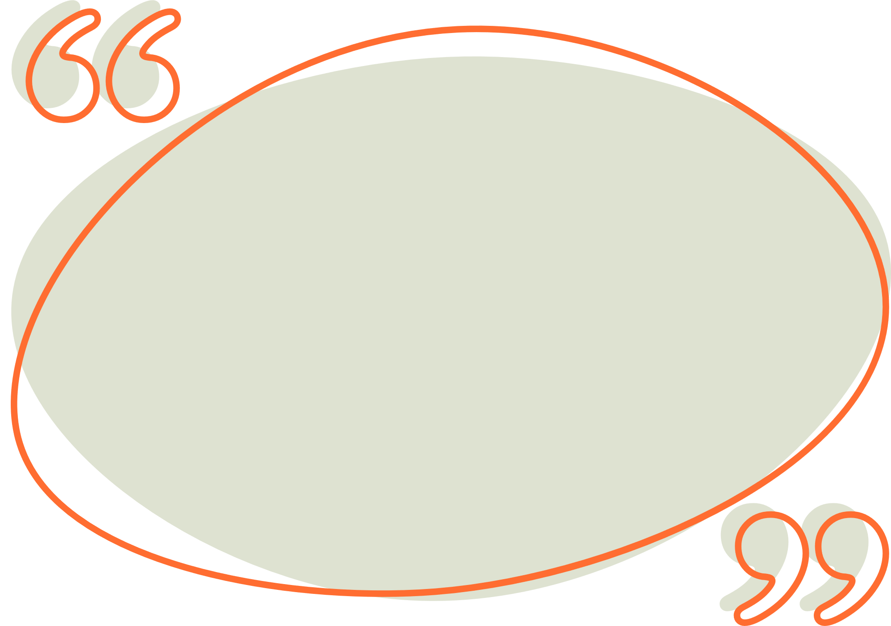
Có 5 chiếc xe ben chở 35 tấn cát ra công trường, mỗi xe chở lượng cát như nhau. Hỏi 9 chiếc xe ben như thế thì chở được bao nhiêu tấn cát?
1 chiếc xe ben chở được số tấn cát là:
35 : 5 = 7 (tấn)
9 chiếc xe ben như thế thì chở được số tấn cát là:
7 × 9 = 63 (tấn)
Đáp số: 63 tấn cát

Slide 5
Cứ 16 m vải may được 4 bộ quần áo. Hỏi 28 m vải may được bao nhiêu bộ quần áo như thế?
Số mét vải để may 1 bộ quần áo là:
16 : 4 = 4 (m)
28 m vải may được số bộ quần áo là:
28 : 4 = 7 (bộ quần áo)

Slide 6







Slide 7



Slide 8

4
Theo thống kê ở một địa điểm, tháng Một có 12 ngày nắng, tháng Hai có số ngày nắng ít hơn tháng Một là 5 ngày, tháng Ba có số ngày nắng nhiều gấp 2 lần số ngày nắng của tháng Hai. Hỏi trung bình ba tháng đầu năm, mỗi tháng có bao nhiêu ngày nắng?
Bài giải:
Tháng Hai có số ngày nắng là:
12 – 5 = 7 (ngày)
Tháng Ba có số ngày nắng là:
7 × 2 = 14 (ngày)
Trong ba tháng đầu năm, trung bình mỗi tháng có số ngày nắng là:
(12 + 7 + 14) : 3 = 11 (ngày)
Đáp số: 11 ngày nắng

Slide 9
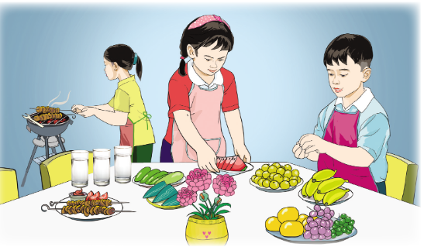
5
Ba người bạn cùng tổ chức một buổi liên hoan. Hà mua thịt về nướng hết 148 000 đồng. Huy mua nước uống và hoa quả hết 82 000 đồng. Yến mua rau, củ, bánh mì và gia vị hết 160 000 đồng.
a) Tính số tiền mỗi bạn cần đóng góp, biết rằng số tiền đã chi tiêu được chia đều cho mỗi người.
b) Tính số tiền mỗi người sẽ đóng thêm hoặc nhận lại.
Bài giải:
a) Số tiền mỗi bạn cần đóng góp là:
(148 000 + 82 000 + 160 000) : 3 = 130 000 (đồng)
b) Số tiền Hà sẽ nhận lại là:
148 000 – 130 000 = 18 000 (đồng)
Số tiền Huy sẽ đóng thêm là:
130 000 – 82 000 = 48 000 (đồng)
Số tiền Yến sẽ nhận lại là:
160 000 – 130 000 = 30 000 (đồng)
Đáp số: a) 130 000 đồng
b) Hà: nhận lại 18 000 đồng
Huy: đóng thêm 48 000 đồng
Yến: nhận lại 30 000 đồng

Slide 10


Slide 11
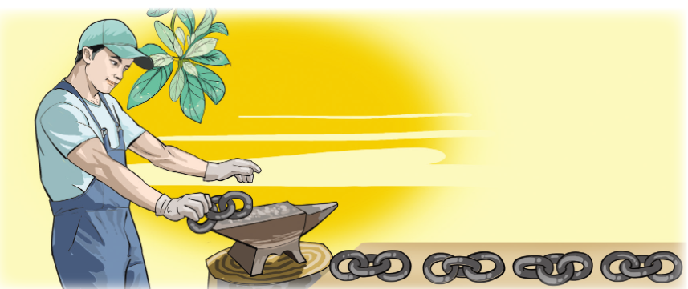
5
Bác Ngọc đã rèn được 5 đoạn dây xích, mỗi đoạn có 3 mắt xích. Em hãy đoán xem bác Ngọc cần rèn thêm ít nhất mấy mắt xích nữa để lần lượt nối các đoạn dây xích đó thành một dây xích mới.
Bài giải:
Giữa hai đoạn dây xích cần 1 mắt xích để nối hai đoạn dây đó.
Bác Ngọc cần rèn thêm ít nhất số mắt xích để nối các đoạn dây xích đó là:
5 – 1 = 4 (mắt xích)
Đáp số: 4 mắt xích

Slide 12


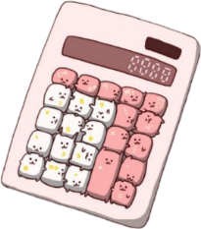
Hoàn thành
bài tập
Chuẩn bị
bài sau

Slide 13


